Slide 1


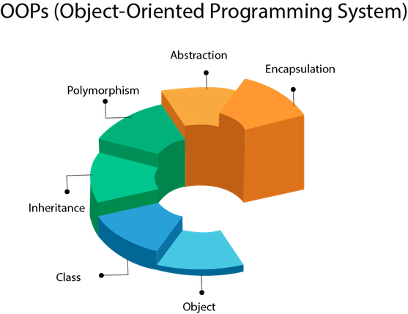

Java’da Değişkenler
Nesneye Dayalı Programlama Dersi
http://youtube.com/bmdersleri
Hazırlayan ve Sunan: Seda Nur POLATER 1911404047
Tarih : 30/05/2021
Sürüm : v2
Ders Yürütücüsü : Doç. Dr. İsmail KIRBAŞ

Slide 2

İçindekiler
Değişken Nedir
Değişken Tanımlama
Değişken Kuralları
Final Değişkeni
Java Değişken Türleri
Veri Tipi
İlkel Veri Tipleri
Referans Veri Tipleri
String Veri Tipi
Null Veri Tipi
Sonuç
Kaynaklar
http://youtube.com/bmdersleri

Slide 3

Değişken Nedir
Değişken Java programı yürütülürken değeri tutan, veri değerlerini depolayan bir kaptır.
Değişken bellekte ayrılan alanın adıdır.
Bilgisayar programında kullanılan verileri birbirinden ayırmak için verilen adlara değişken
denir.

Slide 4
Değişken Tanımlama
Değişken oluşturmak için ilk olarak türünü belirlememiz gerekiyor. Ör. yazı tipinde , sayı tipinde,
ondalık sayı tipinde veriler tutacaksa o veri tipinde bir değer atamamız gerekiyor.
Java programlama dilinde, değişkenlerin kullanılmadan önce bildirimi yapılmalıdır.
Değişkenler iki şekilde tanımlanabilir.
veri_türü değişken_adı; → String name;
veri_türü değişken_adı = ilk_değer; → Char karakter = ‘S’;

Slide 5

Değişken Kuralları
1- Değişken isimleri sayı ile başlayamaz.
2 - Her değişkenin mutlaka bir tipi olmalıdır.
3 - Değişken isimlerinde İngilizce karakterler kullanılmalıdır.
4 - Java büyük küçük harfe duyarlı ( Case Sensitive ) bir dildir.
5- Java camelCase olarak adlandırılan kuralda değişken adlarında ilk isim küçük harf ile diğer isimler büyük harfler ile başlar.
İnt 1sayi; İnt sayi1; | String 2name; String name2;
sayi;

Slide 6
Değişken Kuralları
6 - Değişken isimlerinde boşluk kullanılamaz.
7 - Değişkenler değer atanmadan kullanılamaz.
8 - Aynı tipteki değişkenler tek satırda tanımlanabilir.
9 - Java’da değişken isimleri harf ile, “$”(dolar işareti) ile veya “_” (alt çizgi) ile başlayabilir.
İnt sayi 1; İnt sayi_1;
String first name; String firstName;
İnt sayi1, sayi2; | İnt sayi1=0, name=’’Ahmet’’;
İnt $a = 0; Float _b = 7.0f;

Slide 7
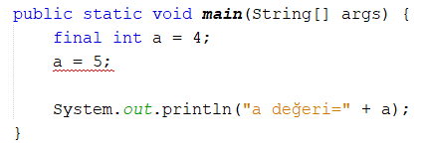

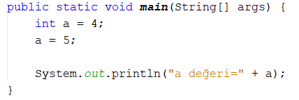

Final Değişkeni
Final Terimi
Java dilinde değişken yerine sabit kullanmak istersek tanımın başına final sözcüğünü getiririz. Final olarak tanımlanan sabitlerin bir kere değerleri verildikten sonra değiştirilemez.

Slide 8
Java Değişken Türleri
1. Değişken Türü
Instance
Örnek
Nesne
2. Değişken Türü
Lokal
Yerel
3. Değişken Türü
Statik

Slide 9
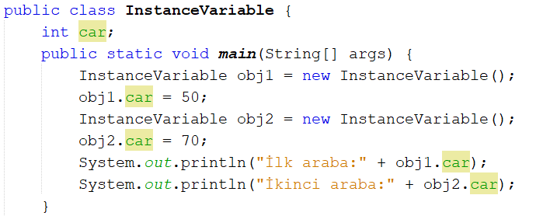

Java Değişken Türleri / Nesne
Nesne Değişkenleri (Instance Variables) Bir sınıftan üretilen tüm nesneler için farklı değer içeren ve statik olmayan veri alanlarıdır. Sınıf içinde ancak yönetimin dışındadır. Bu değişkeninin başlatılması zorunlu değildir. Varsayılan değeri 0'dır

Slide 10
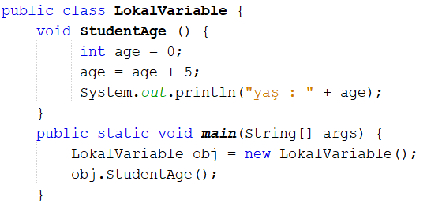

Java Değişken Türleri / Lokal
Lokal Değişkenler (Yerel) Lokal değişken bildirimi sınıf içindeki bir veri alanının bildirimine benzer bir şekilde yapılır. Bu değişkenlerin kapsamı yalnızca değişkenin bildirildiği blok içinde bulunur, yani bu değişkene yalnızca o blok içinden erişebiliriz. Yerel değişkenin başlatılması zorunludur.

Slide 11
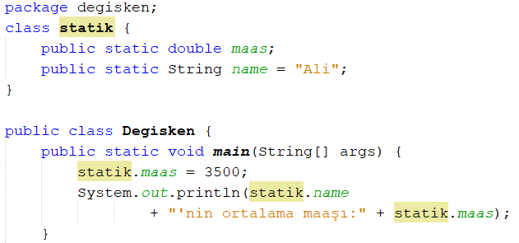
Java Değişken Türleri / Statik
Statik Değişken Statik değişkenin tek bir kopyasını oluşturabilir ve sınıfın tüm örnekleri arasında paylaşabilirsiniz. Statik değişken için bellek ayırma, sınıf belleğe yüklendiğinde yalnızca bir kez gerçekleşir. Statik değişkenin başlatılması zorunlu değildir. Varsayılan değeri 0'dır

Slide 12

Veri Tipi
Veri tipleri verilerin bilgisayar üzerinde ki modellemesidir.
Veri tipinin özelliği ise bellekte tuttukları alanın sabit olmasıdır.
Bir programda farklı veri tipleriyle işlem yapmamız gerekebilir.
Böylece, ana bellekte o değişkene yetecek bir yer ayırır ve o veri tipine uygun işlemlerin
yapılmasına izin verir.

Slide 13
Veri Tipleri
Java’da veri tipleri 3 gruba ayrılır.
VERİ TİPLERİ
İlkel Veri Tipi | Referans Veri Tipi | Null Veri Tipi
Tam Sayılar
Ondalıklı Sayılar
Karakterler
Mantıksal Operatörler
Array
Interface
Class

Slide 14
İlkel Veri Tipleri
Tam Sayılar
SHORT
LONG
INTEGER
BYTE
Ondalıklı Sayılar
FLOAT
DOUBLE
Karakterler
CHAR
Mantıksal Operatörler
BOOLEAN

Slide 15
İlkel Veri Tipleri / Tamsayılar
Short (16 bit) -32768 ile 32767 arasında değer depolayabilmektedir. Değer aralığının dışına çıkma ihtimalinin olmadığı basit hesaplamalarda kullanılabilir. | Long (64 bit) Çok uzun sayıları depolayabilmektedir. Hesaplamalarda, karmaşık işlemlerde kullanabiliriz.
Integer (32 bit) Tamsayı türündeki değişkenler için kullanılır. Orta uzunluktaki sayıları tutmak için kullanılır. En fazla kullanılan veri tipidir. | Byte (8 bit) Byte en küçük değişken türlerinden biridir. -128 ile 127 arasında bir değer alır. Büyük sayıların çıkma ihtimalinin olmadığı hesaplamalarda, karmaşık olmayan işlemlerde kullanılabilir.

Slide 16
İlkel Veri Tipleri / Ondalıklı Sayılar
Float Float veri tipi 32 bitlik büyüklüğe sahiptir. 1.4×10^-45 ile 3.4×10^38 aralığında bir değer tanımlanabilir. Float veri tanımlarken noktadan sonra değişken değerinin sonuna “f” veya “F” koyulmalıdır. Bu tip virgülden sonra 7 haneye kadar yeterli duyarlılıktadır. (Tek duyarlı — 32 bit) | Double Double veri tipi 64 bitlik büyüklüğe sahiptir. 4.9×10^-324 ile 1.8×10^308 arasında bir değer tanımlanabilir. Bu tip virgülden sonra 17 haneye kadar yeterli duyarlılıktadır.

Slide 17
İlkel Veri Tipleri
Karakter / Char
Java da karakterler char veri tipi içinde saklanır. (16 bitlik ) Tek tırnak ile ifade edilir. Stringler de char kümesinin bir araya gelmesi ile oluşur.
Mantıksal Operatör / Boolean
Java mantıksal değerlerini saklamak için kullanılmaktadır. Boolean veri tipi true ve false olmak üzere iki farklı değer alabilmektedir. Koşul belirtirken veya bir döngüde kullanılabilir.

Slide 18
Referans Veri Tipi
Class
Sınıf (class) nesnelerden oluşan geniş kapsamlı bir kod kombinasyonudur.
Interface
Diğer sınıflara yön vermek, rehberlik yapmak anlamını taşır.
Array
Array, aynı tipten çok sayıda değişken tanımlamak için kullanılır.

Slide 19
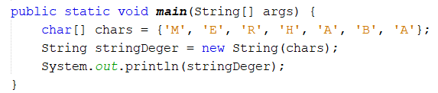

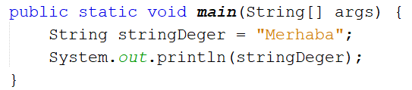

String Veri Tipi
String verisi referans veri tipidir.
Stringler çift tırnak içine yazılır.
Java String nesnesi aslında bir char kümesinin bir araya gelmesinden oluşur.
Elbette kod yazarken Java String veri tipi bu şekilde karakterleri tek tek yazarak elde edilmiyor.

Slide 20
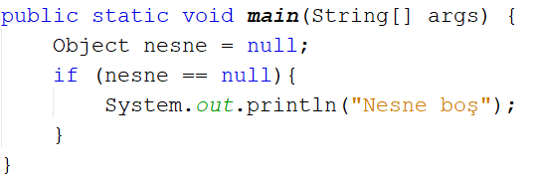

Null Veri Tipi
Null, herhangi bir değere sahip olmama durumuna verilen isimdir.

Slide 21
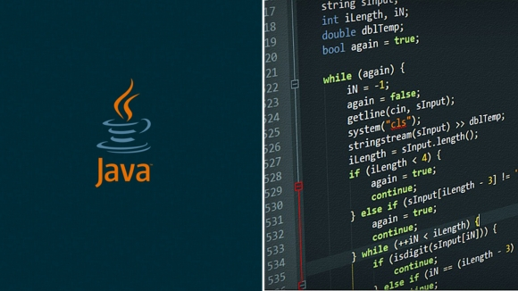
Sonuç
Java da kullandığımız değişkenler veri tipleri ile beraber kullanılarak kodlamalarımızda,
projelerimizde kullandığımız değerleri tutar.
Bellekte yer açarak depolama yapar ve daha sonra bu değişkenleri kodumuzun her yerinde
kullanmamızı sağlar.

Slide 22
Kaynaklar
(https://www.bilgigunlugum.net/prog/java/java_degisken)
(https://www.baskent.edu.tr/~tkaracay/etudio/ders/prg/java/ch05/dataTypes.htm)
(https://www.mobilhanem.com/temel-java-dersleri-java-veri-tipleri-degiskenler/)
(https://kayademirli.com/javada-degiskenlerin-tanimlanmasi-ve-kullanilmasi/)
(http://kod5.org/javada-veri-tipleri-degiskenler-ve-diziler/)
(https://bizneyapiyoruzki.com/2018/13/yazilim/java-degiskenler-ve-veri-tipleri-giris/)
(https://merttopuz.com/yazilim/java/java-değişkenler)
(https://www.dijitalders.com/icerik/48/4677/java_degisken_tipleri.html)
(https://www.w3schools.com/java/java_variables.asp)
(https://www.tutorialspoint.com/java/java_variable_types.htm)
(https://www.javatpoint.com/java-variables)
(https://www.learnjavaonline.org/en/Variables_and_Types)
(https://docs.oracle.com/javase/tutorial/java/nutsandbolts/datatypes.html)
http://youtube.com/bmdersleri

Slide 23
İlginiz için teşekkürler…
Nesneye Dayalı Programlama Dersi
http://youtube.com/bmdersleri
Hazırlayan ve Sunan : Seda Nur POLATER 1911404047 E-posta : sedanurpolater7@gmail.com
Tarih : 30/05/2021
Sürüm : v2
Ders Yürütücüsü : Doç. Dr. İsmail KIRBAŞ

